Slide 1
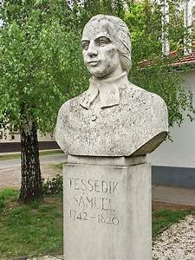
Samuel Tešedík

Slide 2
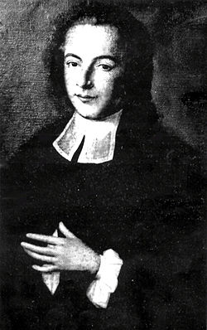
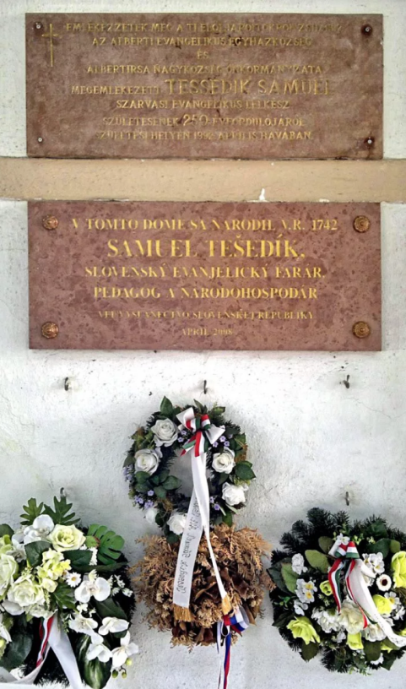
Samuel Tešedík
*20.apríl.1742, Alberti, Maďarsko
†27.december.1820, Sarvaš
Po smrti otca sa vrátil do matkinho rodného mesta do Bratislavy
Bol slovenský evanjelický kňaz a kazateľ, zakladateľ odborného školstva

Slide 3
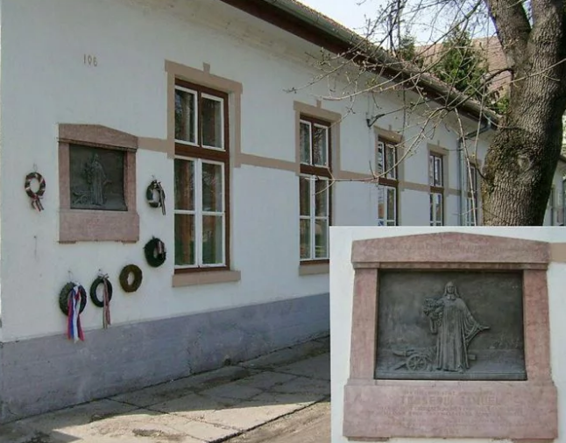
Študoval na kalvínskom kolégiu v meste Debrecín
Teológiu, prírodné vedy, medicínu a právo študoval na nemeckých univerzitách v Jene, Halle, Berlíne
Pôsobil ako farár v Šuranoch a potom v Sarvaši od r. 1767 až do smrti
R. 1797 založil školu Georgikon v maďarskom meste Keszthely

Slide 4
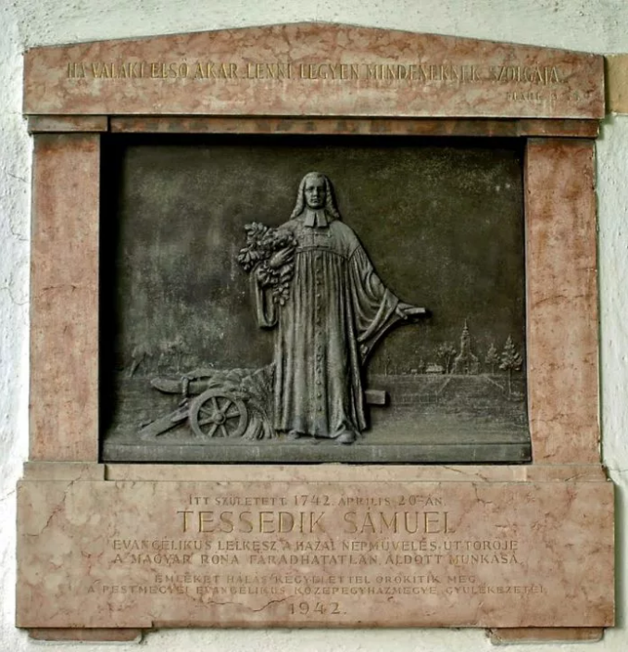
R. 1779 založil ekonomicko-priemyselný ústav, prvý svojho druhu v Uhorsku a celej Európe, ktorý viedol do r. 1806.
Po 10 rokoch od otvorenia mal ústav 99 študentov, ktorí prišli aj zo zahraničia, a záujem o štúdium na škole neustále rástol
Tešedík sa stal autoritou a jeho ústav bol považovaný za ,,matku“ alebo vzorovú školu pre ostatné školy po celom Uhorsku

Slide 5
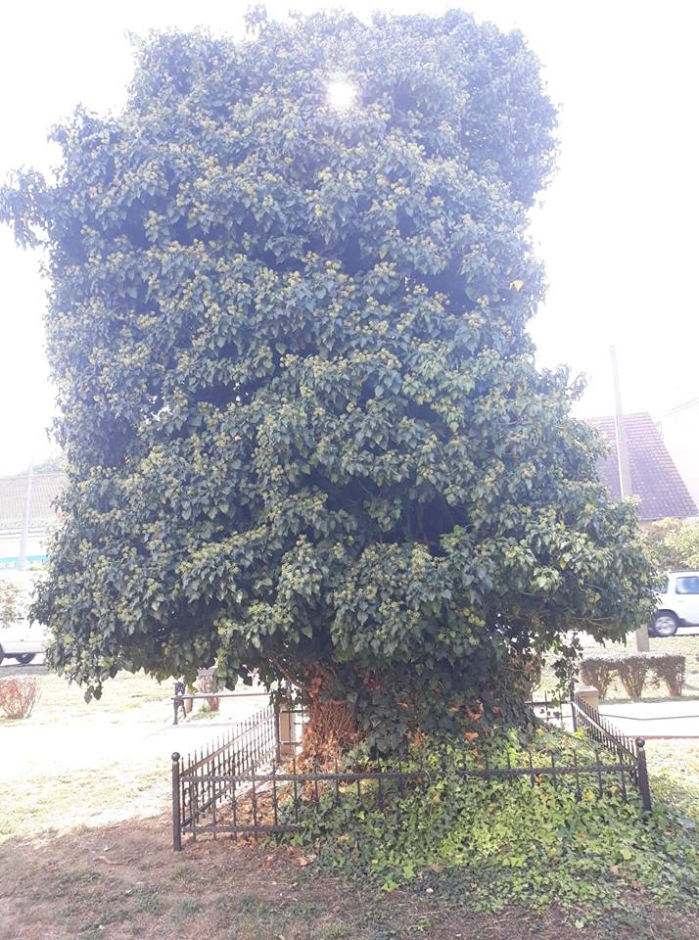
Strom, ktorý zasadil Samuel Tešedík

Slide 6
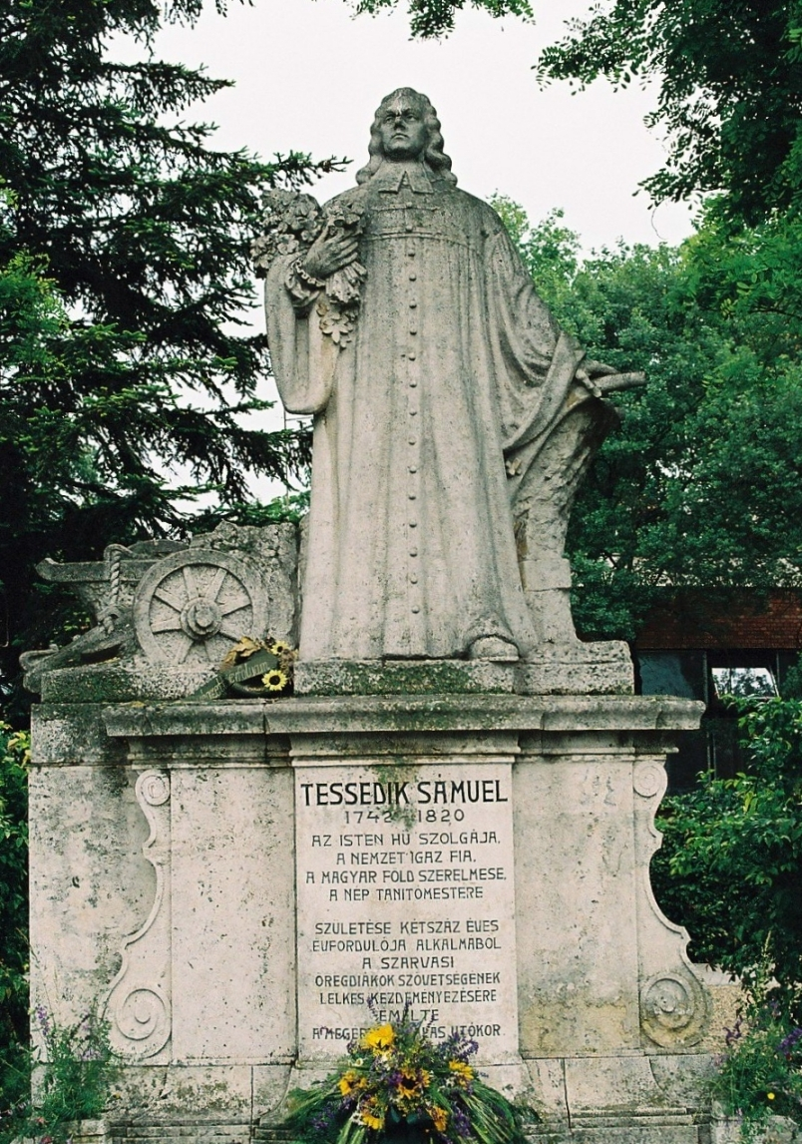
Pomník Samuela Tešedíka

Slide 7
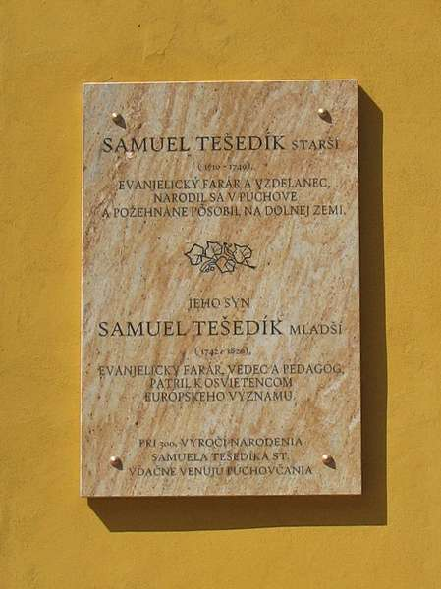
Už počas štúdií sa pripravoval na svoje budúce povolanie

Slide 8
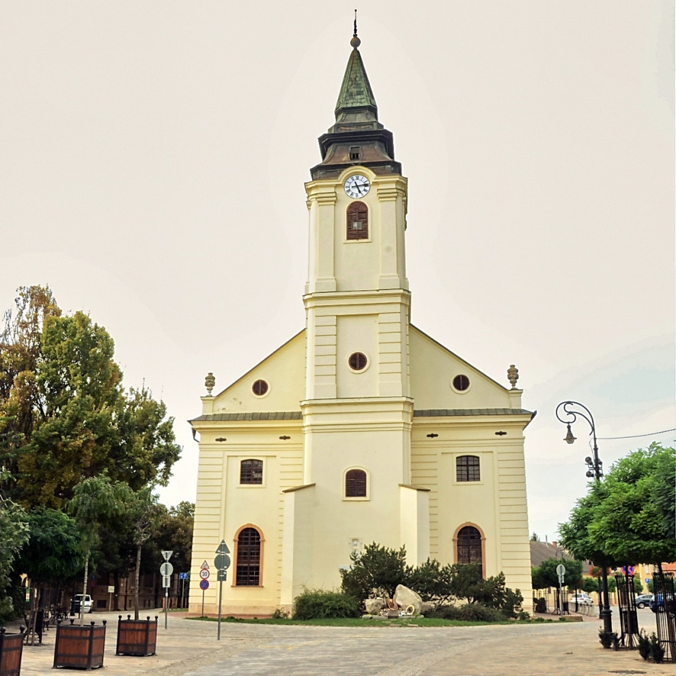

Slide 9
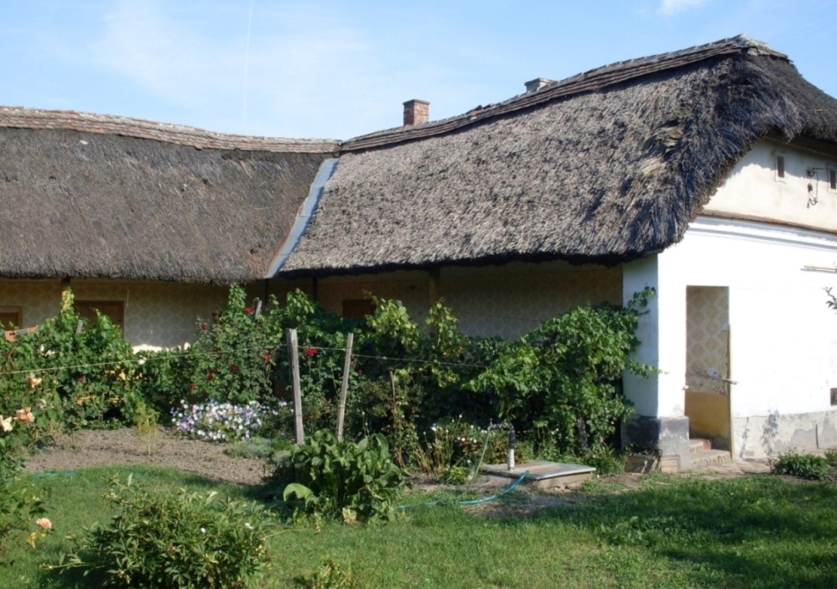
Po príchode do tohto Slovákmi založeného mestečka, sa hneď oboznamuje s prírodným prostredím, povahou, zvykmi a zmýšľaním
Kraj do ktorého sa vrátil ako dospelý ho prekvapuje svojou rozsiahlou rovinou
Študuje a rozmýšľa ako začať, ako pomôcť
Začína ako kedysi jeho otec

Slide 10
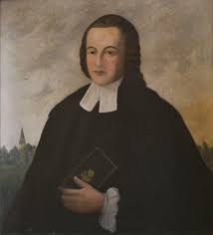
Od učiteľov vyžadoval disciplínu, pracovitosť, dôslednosť a aby žiakom slúžili ako príklad
Samuel Tešedík sa venuje i pestovaniu rastlín.

Slide 11
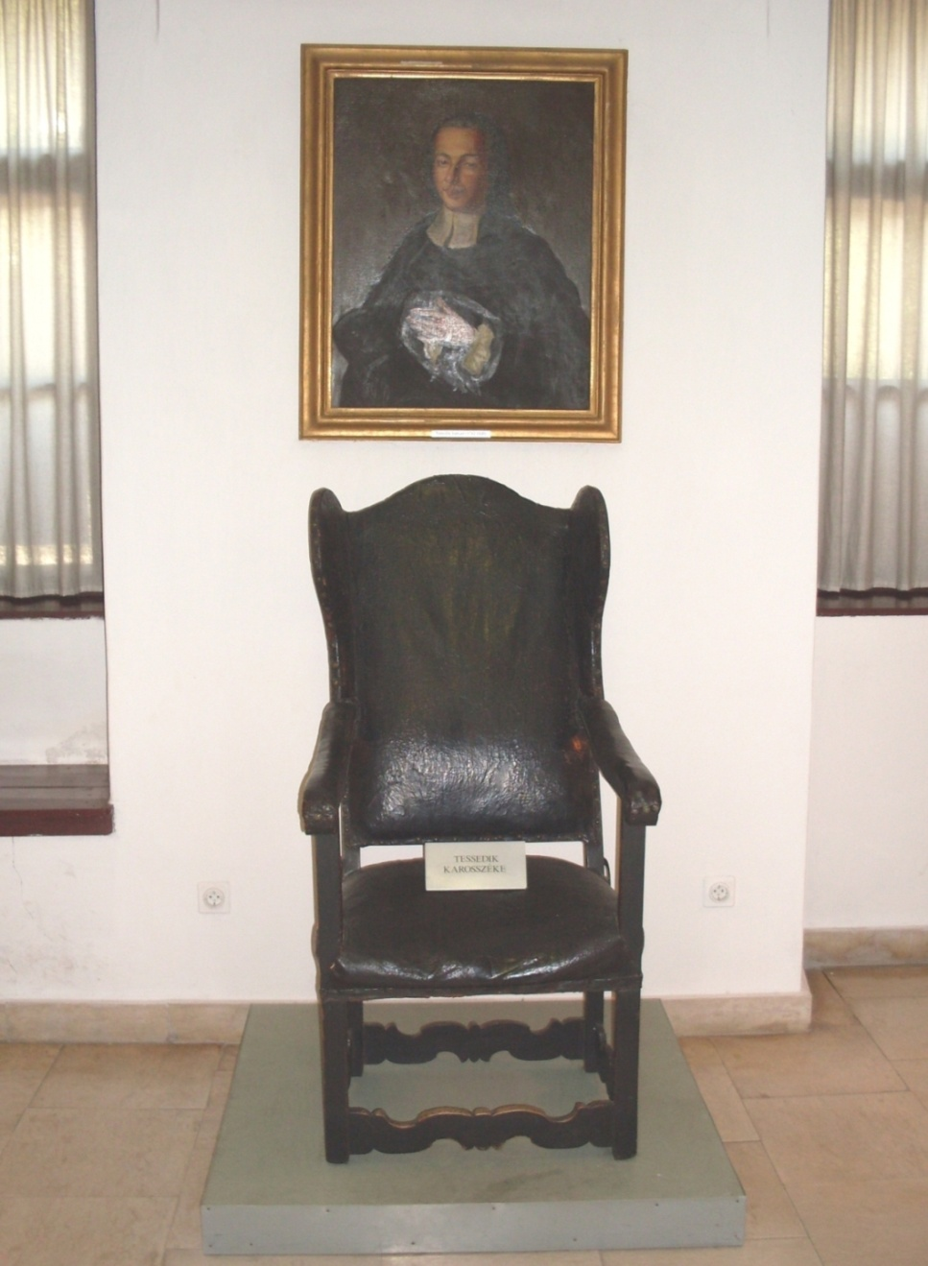
Samuel Tešedík chcel zriadiť v Sarvaši školu podľa vlastných predstáv
Ideál realizoval v Praktickom hospodárskom inštitúte založenom r. 1780 v Sarvaši
Spočiatku to bola dedinská škola so škôlkou, neskôr komplexná pedagogická inštitúcia

Slide 12
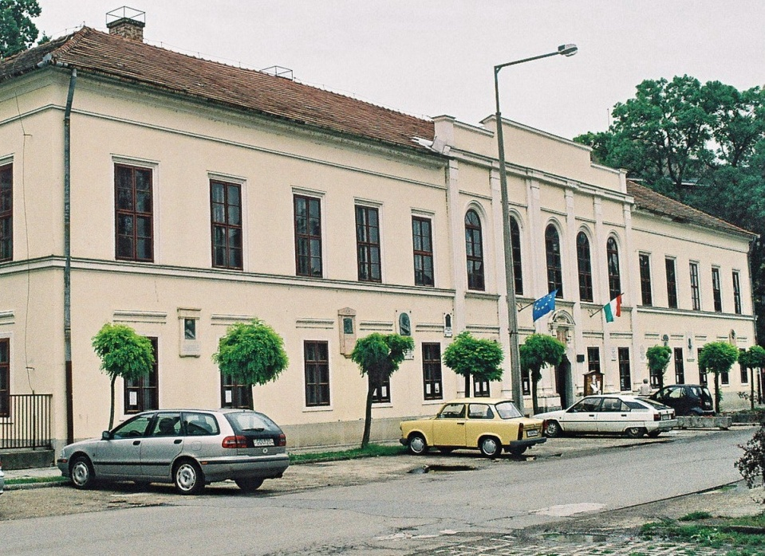
Vyučovalo sa 60 druhov práce, 38 technologických manipulácií a škola bola zároveň aj ústavom pre výchovu učiteľov
Keď Sarvašania postavili novú poschodovú školu, v peštianskych

Slide 13
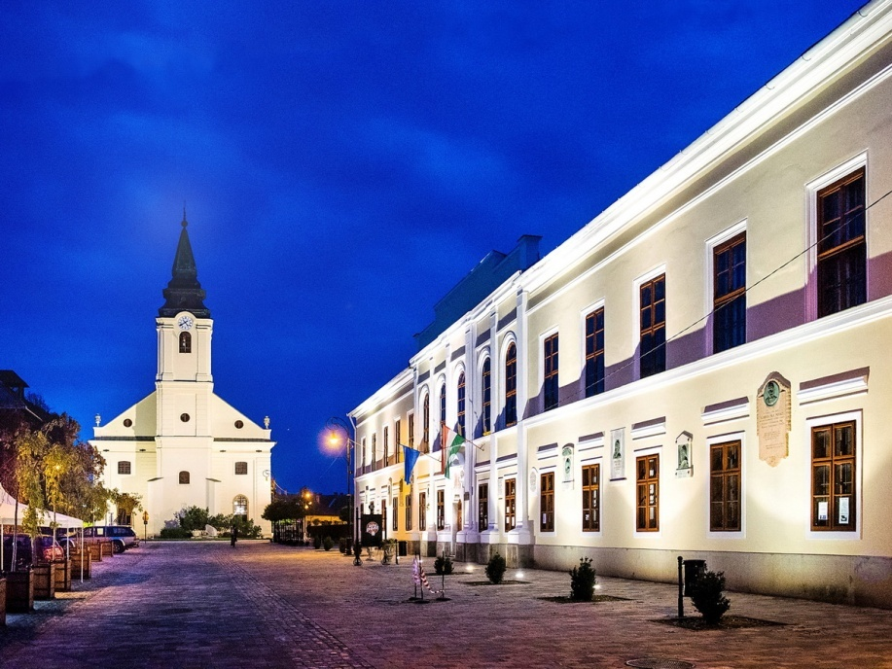
Školy sa zrušili r. 1795
Zameral sa na výchovu učiteľov a úradníkov
Jeho bohatá odborná knižnica sa rozpredala a inventár rozkradol

Slide 14
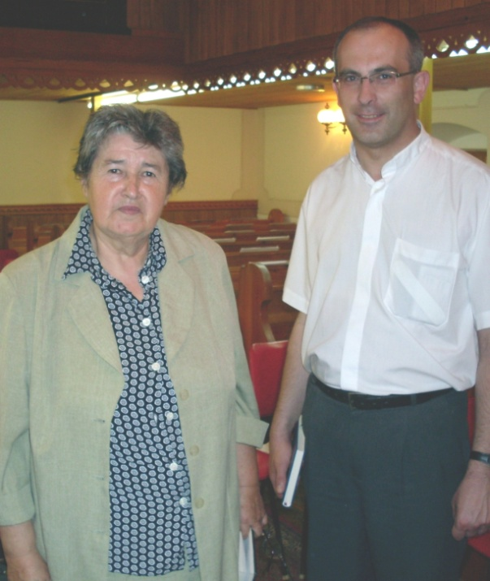
Samuel Tešedík napísal približne 150 prác, väčšinu z nich po nemecký
Napokon r. 1806 musel celkom zatvoriť svoju školu
Aj keď sa Tešedíkové plány neuskutočnili v plnom rozsahu, jeho reformné snahy však nezanikli ani po r. 1806
Sám sa stal hlavným poradcom grófa Juraja Festetiča, ktorý r. 1798 založil v Keszthely Georgicon

Slide 15
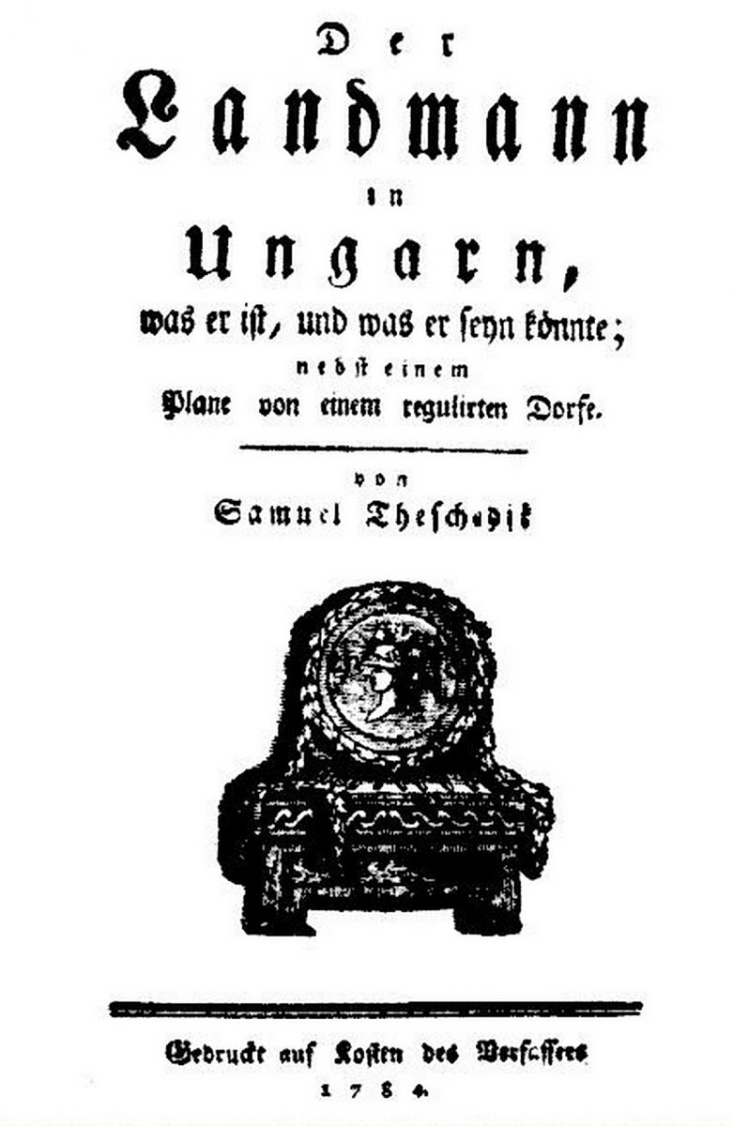
Samuel Tešedík zomrel 27.decembra 1820 v Sarvaši, keď ešte ako 78-ročný vykonával kňazské povinnosti
Myšlienky a činy tohto ozajstného

Slide 16
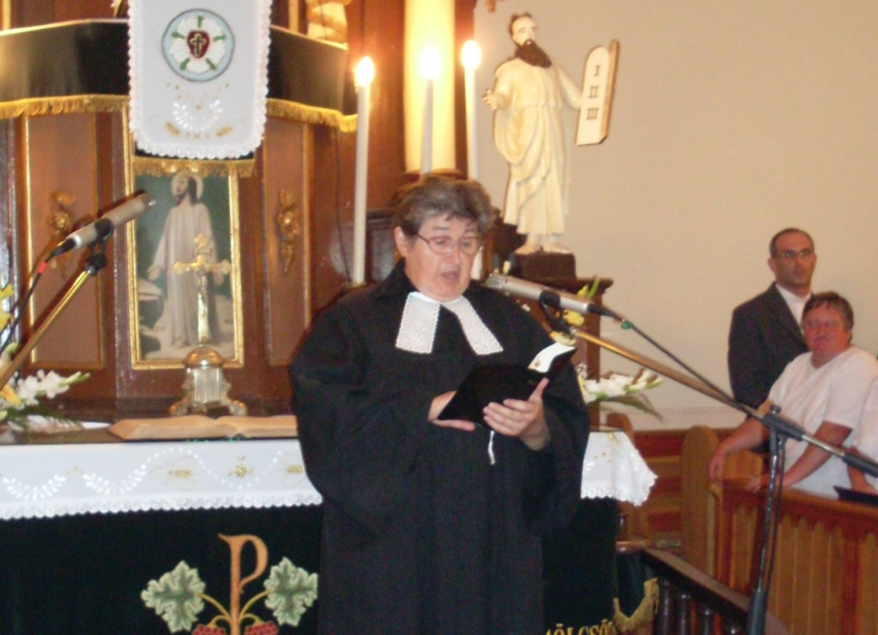
,,Budúcnosť každého národa je závislá od tej pracovnej sily, ktorú vie vyjadriť a že práca pre usilovných je skutočnou radosťou“

Slide 17
Ďakujeme za pozornosť!
Kováčová N., Hoghová A., Maďarová L.

